Slide 1
УПРАВЛЕНИЕ
ФЕДЕРАЛЬНОЙ НАЛОГОВОЙ СЛУЖБЫ
ПО РЕСПУБЛИКЕ БУРЯТИЯ
«Основные изменения налогового законодательства РФ по страховым взносам и НДФЛ исчисляемого налоговыми агентами с 01.01.2023г.»
Заместитель начальника
ОКК НДФЛ и СВ № 1
Мишенин Евгений Сергеевич

Slide 2
Изменения налогового законодательства
Федеральными законами от 14 июля 2022 г. N 263-ФЗ «О внесении изменений в части первую и вторую Налогового кодекса Российской Федерации» и № 239-ФЗ «О внесении изменений в части первую и вторую Налогового кодекса Российской Федерации и статьи 18 и 19 Федерального закона «О проведении эксперимента по установлению специального налогового режима «Автоматизированная упрощенная система налогообложения»» внесены следующие изменения:
С 01.01.2023 для налоговых агентов существенным образом меняются сроки и порядок перечисления и представления отчетности по страховым взносам и налогу на доходы физических лиц.

Slide 3
Сроки представления расчетов по страховым взносам
Период | До 01.01.2023 | С 01.01.2023
3 месяца (1 квартал) | Ежеквартально до 30 числа месяца следующего за отчетным периодом | Ежеквартально до 25 числа месяца следующего за отчетным периодом 25.04.2023 25.07.2023 25.10.2023 25.01.2024
6 месяцев (полугодие)
9 месяцев
12 месяцев (год)
Срок представления расчета
за 12 месяцев 2022 года – 25.01.2023

Slide 4
Предельная база при исчислении страховых взносов, руб.
В проекте постановления Правительства РФ
Предельная база исчисляется с начала года и в отношении каждого работника.
В пределах предельной базы страховые взносы будут исчисляться по ставке 30%,
а по суммам свыше уже по ставке 15,1%.
 | 2022 г. | 2023 г.
На обязательное пенсионное страхование, руб. | 1 565 000 | 1 917 000*
На обязательное социальное страхование на случай временной нетрудоспособности и в связи с материнством, руб. | 1 032 000

Slide 5
Тарифы по страховым взносам
ФОНД | До 01.01.2023 | С 01.01.2023
На обязательное пенсионное страхование | 22 % | Единый тариф 30 %, без разграничения по фондам
На обязательное социальное страхование на случай временной нетрудоспособности и в связи с материнством | 2,9 %
На обязательное медицинское страхование | 5,1
Сроки уплаты страховых взносов
Период | До 01.01.2023 | С 01.01.2023
Ежемесячно | До 15 числа месяца следующего за истекшим месяцем | До 28 числа месяца следующего за истекшим месяцем

Slide 6
Приказ ФНС от 29.09.2022 г. №ЕД-7-11/878@ «Об утверждении форм расчета по страховым взносам и персонифицированных сведений о физических лицах, порядков их заполнения, а также форматов их представления в электронной форме» (Зарегистрирован Министерством юстиции РФ 28.10.2021, регистрационный №65632.)
Основные изменения
- Приложения по 3 фондам (ОПС, ФОС, ФСС) объединены в одно приложение.
- все категории плательщиков по пониженным тарифам объединены в три группы с тарифами:
1) 15% c выплат выше МРОТ (субъекты МСП, участники проекта «Сколково»)
2) 7,6% (ИТ-организации, резиденты территорий опережающего развития)
3) 0% (международные компании, получившие статус участников специальных административных районов, организации, выплачивающие вознаграждения членам экипажей судов, зарегистрированных в международном реестре судов).
- для организаций и ИП в период применения специального налогового режима «Автоматизированная упрощенная система налогообложения» установлен единый тариф страховых взносов в размере 0

Slide 7
Сроки представления Персонифицированных сведений по застрахованным лицам (КНД 1151162)
Вводится обязанность по представлению в налоговый орган персонифицированных сведений о физических лицах, включающих персональные данные физических лиц и сведения о суммах выплат и иных вознаграждений в их пользу за предшествующий календарный месяц.
Сведения по застрахованным лицам ранее предоставляемые в Пенсионный фонд с 01.01.2023 года будут предоставляться в налоговый орган, и срок представления до 25 числа ежемесячно (форма СЗВМ).
Период | До 01.01.2023 | С 01.01.2023
Ежемесячно начиная со сведения за январь 2023 года | Ранее сведения представлялись в Пенсионный фонд РФ | Ежемесячно до 25 числа месяца следующего за истекшим месяцем

Slide 10
Сроки представления расчета 6-НДФЛ
Период | до 01.01.2023 | с 01.01.2023
3 месяца (1 квартал) | не позднее последнего числа месяца, следующего за отчетным периодом. | не позднее 25-го числа месяца, следующего за отчетным периодом. 25.04.2023 25.07.2023 25.10.2023
6 месяцев (полугодие)
9 месяцев
12 месяцев (год) | не позднее 1 марта года, следующего за отчетным | не позднее 25 февраля следующего года 27.02.2023
Срок представления расчета
за 12 месяцев 2022 года – 27.02.2023

Slide 11
Изменения в сроках уплаты по НДФЛ с 2023 года
Что изменилось | до 01.01.2023 | с 01.01.2023
Расчетный период | Календарный месяц | с 23-го числа текущего месяца по 22-е число следующего месяца
Срок уплаты НДФЛ | Не позднее дня, следующего за днем выплаты денег работнику | Ежемесячно не позднее 28-го числа месяца за прошедший месяц
Уплата налога за счет средств компании | Запрещено (в общем случае) платить НДФЛ за счет средств компании | Не действует запрет уплаты НДФЛ за счет средств компании
НДФЛ | Сроки уплаты налога
за период с 23 по 31 декабря 2022 года | не позднее последнего рабочего дня 2022 года
за период с 1 по 22 января 2023 года | не позднее 28 января 2023 года

Slide 12
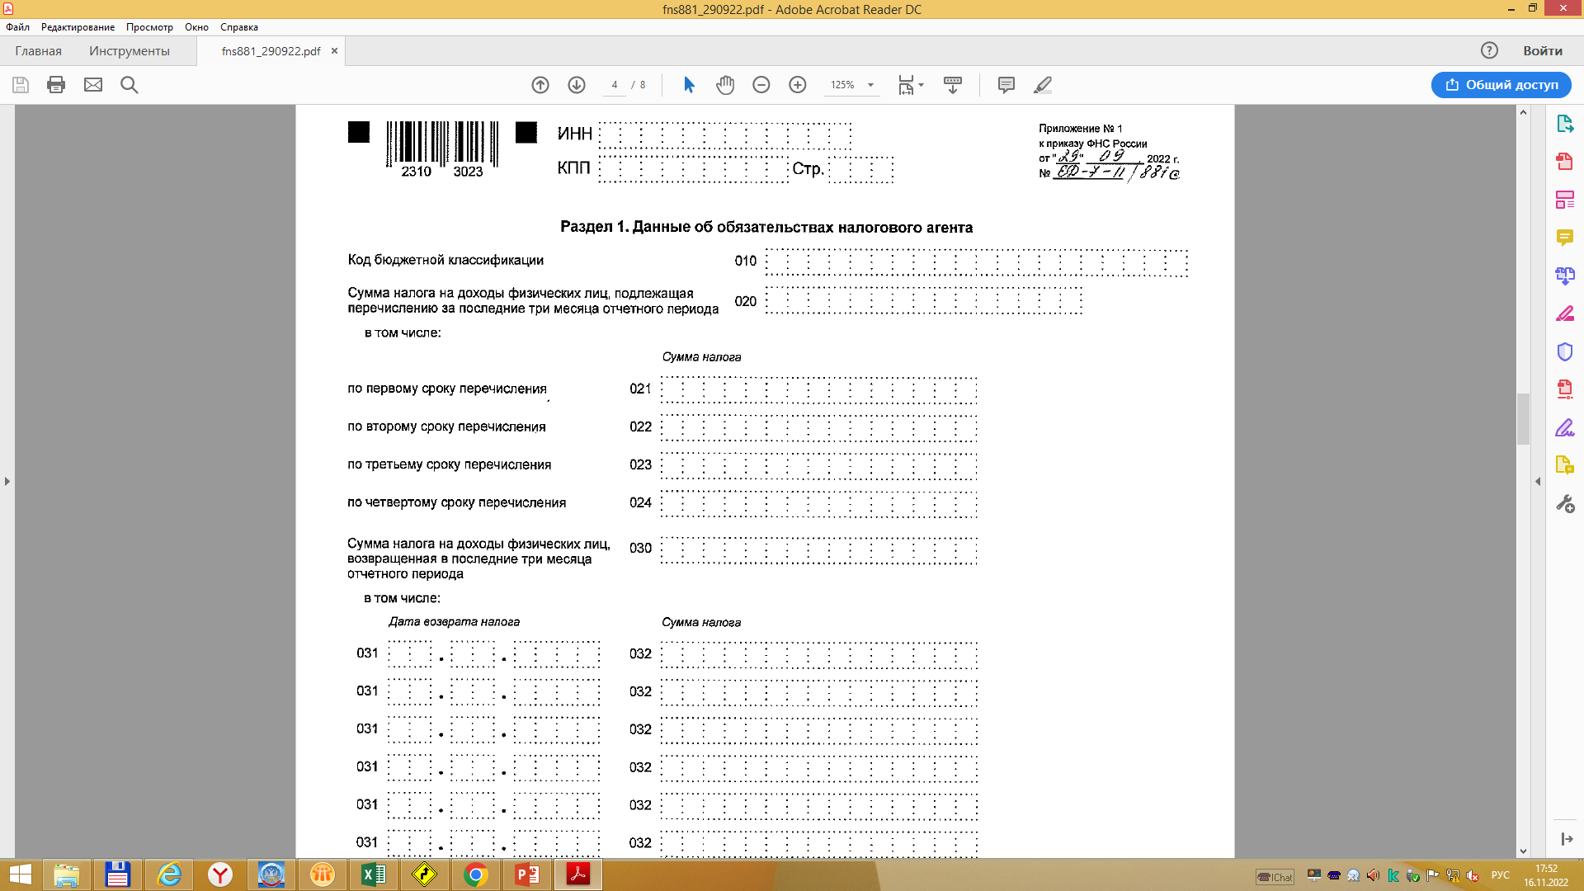
Приказ ФНС от 29.09.2022 г. №ЕД-7-11/881@ «О внесении изменений в приложения к приказу ФНС от 15.10.2020 №ЕД-7-11/753@» - изменена форма расчета 6-НДФЛ

Slide 13
Уведомления
С 01.01.2023 налогоплательщики должны представлять в налоговый орган
уведомление об исчисленных суммах налогов, авансовых платежей по налогам,
страховым взносам.
Форма уведомления утверждена приказом ФНС России от 02.03.2022 № ЕД-7-8/178@.
Одно уведомление рассчитано на отражение сведений по одному налогу.
Сдавать их необходимо в следующие сроки:
Что уплатили | Сроки сдачи уведомления
налоги, авансовые платежи по налогам, страховые взносы | за 5 рабочих дней до срока уплаты
по агентскому НДФЛ | не позднее 5-го числа месяца, следующего за месяцем выплаты доходов

Slide 14
Спасибо за внимание!

